Slide 1
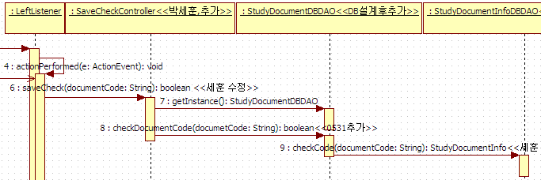
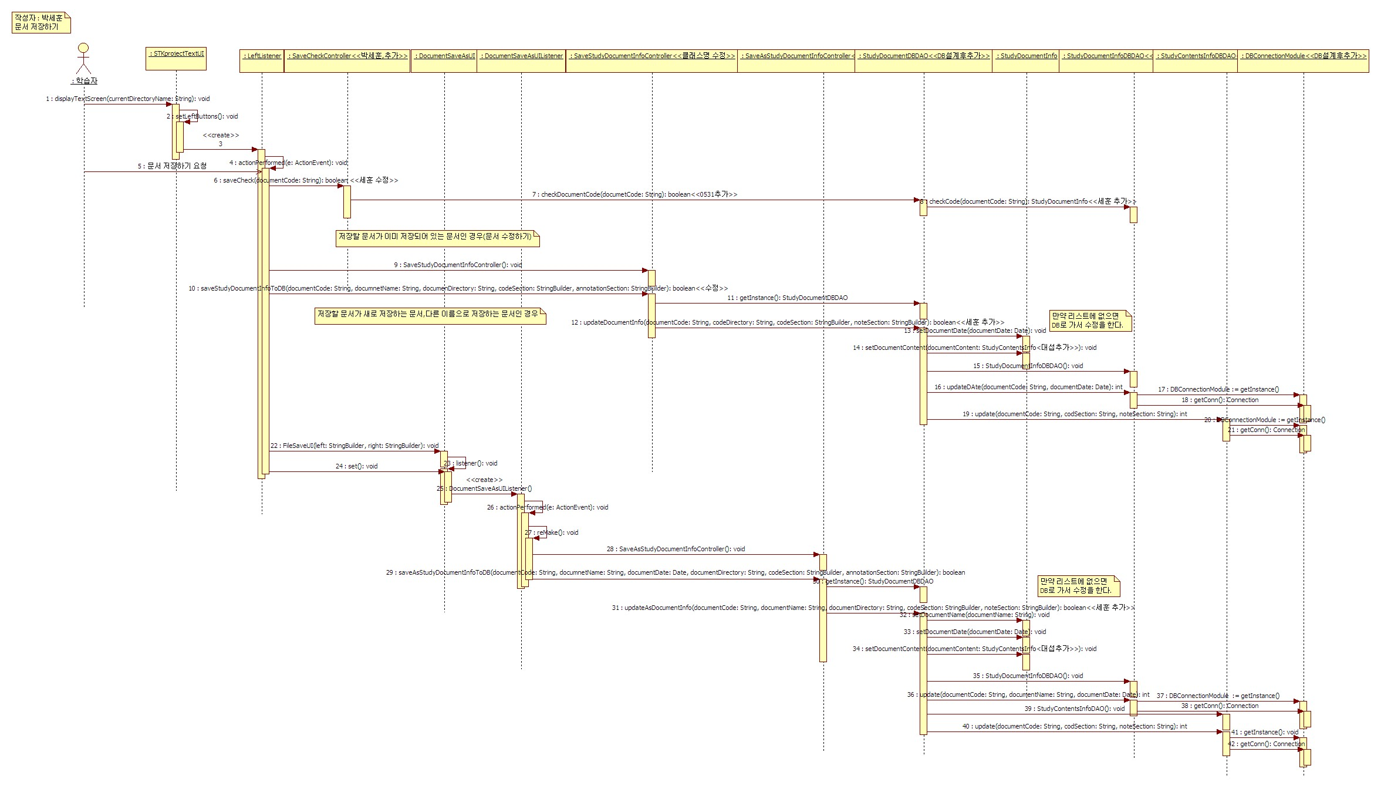
Class Diagram
Notes:
저장하기 시퀀스 입니다. 일단 UI에서 저장버튼을 클릭시 리스너 호출을 통해 가장먼저 SaveCheckController에서 saveCheck메소드를 호출하고 DB설계후 도출된 StudyDocumentDBDAO클래스에 접근하여 임시로 저장된 파일들중 코드값과 일치하고 “새 문서“라는 파일이 있는지 검사를 한후에 리스트에없다면 실제 DB에 저장하는 클래스인 StudyDocumentInfoDBDAO에 접근하여 코드값과 파일이름이 “새 문서“인지 검사를 한후에 그런 파일이있다면 true 없다면 false를 리턴한다.

Slide 2
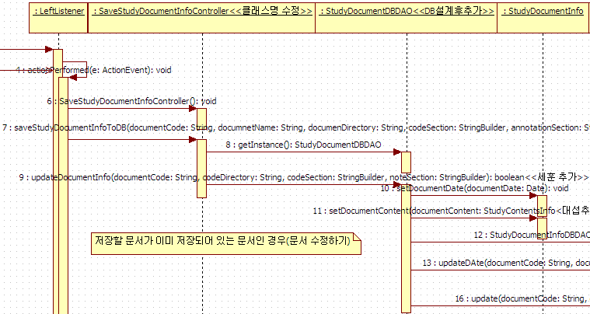
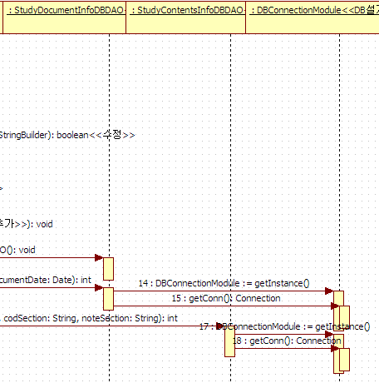
Class Diagram
ㅁ
Notes:
saveCheck메소드를 파일 검사를 한후에 만약 이파일이 “새 파일”이 아니라 다른 이름으로 되어있다면 새로운 파일명을 입력받을 필요가 없기때문에 데이터만 보내줘서 저장을 하게됩니다.
`일단 UI에서 데이터들(코드,디렉토리,코드부분,주석부분)을 전달인자로 보내줘서(documentName은 오타) StuduDocumentDBDAO클래스의 리스트에 파일이 있는지 없는지 검사한후에 있다면 수정을 하고 리턴하게되고
없다면 실제 DB에 접근하여 값을 수정하게 됩니다.

Slide 3
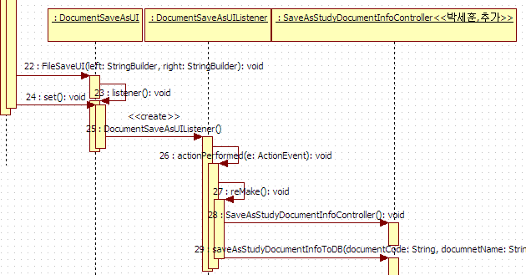
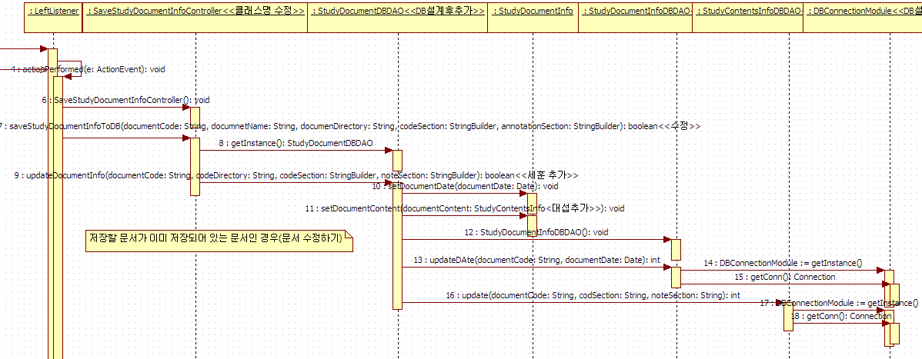
Class Diagram
Notes:
그리고 저장된 문서가 “새 문서＂인경우 위와 흐름은 똑같지만 보내주는 전달인자가 다릅니다. 일단 새로운 문서이름을 입력받기위한 FileSaveUI가 호출이 됩니다. 파일명을 입력후 SaveStudyDocumentController가 아닌 SaveAsStudyDocumentController 클래스를 호출하게됩니다. 다음부터는 이전에 보여드렸던 흐름과 똑같습니다.

